Slide 1
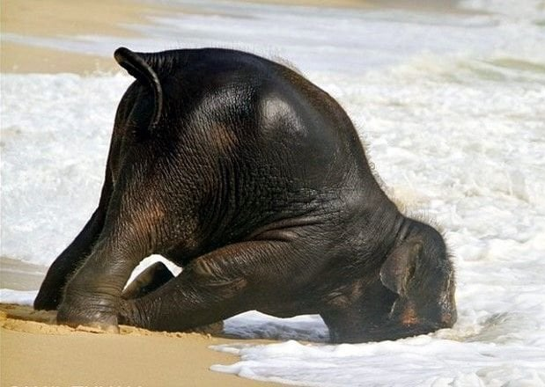
IN2090 – Databaser og datamodellering
Gruppe 3
viljardh@ifi.uio.no
Mer SQL

Slide 2


Ukens

Slide 3

Mange typer SQL-spørringer
CREATE – Lager noe (ER, realisering)
INSERT – Skriver inn info
UPDATE – Oppdaterer info
DELETE – Sletter info
DROP – Sletter en tabell
SELECT – Det vi skal gjøre mest av
Notes:
I dag skal vi se litt mer på alle de andre typen spørringene vi kan bruke i SQL

Slide 4
Type spørringer
CREATE SCHEMA fdb
  Selve databasen
CREATE TABLE film (
filmid int PRIMARY KEY,
title text NOT NULL,
prodyear int
);
  Relasjonen/tabellen
CREATE TABLE favorittfilm AS (
SELECT filmid, title, prodyear
FROM film
WHERE title = ‘Trainspotting’
OR title = ‘Snatch’
);
Nøkler og skranker kopieres ikke!!
Legg til med «ALTER TABLE»
Notes:
Merk også skrankene: «Not null»
Ting som er påkrevd for at dataen skal gi mening, nøkler, etc
Ellers viktig for at ting skal fungere riktig
Kan også lage den som en spørring, men dette kommer vi innom senere.
Merk at skrankene må lages på nytt

Slide 5
Skranker: Not null
CREATE SCHEMA fdb
  Selve databasen
CREATE TABLE film (
filmid int UNIQUE NOT NULL,
title text NOT NULL,
prodyear int
);
  Relasjonen/tabellen
Må inneholde verdier
Notes:
Merk også skrankene: «Not null»
Ting som er påkrevd for at dataen skal gi mening, nøkler, etc
Ellers viktig for at ting skal fungere riktig

Slide 6
Skranker: Unique
CREATE SCHEMA fdb
  Selve databasen
CREATE TABLE film (
filmid int UNIQUE NOT NULL,
title text NOT NULL,
prodyear int
);
  Relasjonen/tabellen
Kan ikke være lik de andre verdiene i attributten
Notes:
Forklarer seg selv. Brukes for indekser og ID-er ofte

Slide 7
Skranker: Primary Key
CREATE SCHEMA fdb
  Selve databasen
CREATE TABLE film (
filmid int PRIMARY KEY,
title text NOT NULL,
prodyear int
);
  Relasjonen/tabellen
Både UNIQUE og NOT NULL
Kan kun ha én
Notes:
BÅDE UNIQUE OG NOT NULL
Kan kun ha én av disse, må bruke UNIQUE NOT NULL for andre kandidatnøkler

Slide 8
Skranker: Primary Key
CREATE SCHEMA fdb
  Selve databasen
CREATE TABLE film (
filmid int UNIQUE NOT NULL,
title text NOT NULL,
prodyear int,
CONSTRAINT filmid_pk PRIMARY KEY (filmid)
);
  Relasjonen/tabellen
Kreves hvis man har kandidatnøkler og fremmednøkler
Notes:
Sier nøyaktig det samme, men nødvendig hvis du har fremmednøkler.
For eksempel hvis tittel og produksjonsår hadde vært unikt kunne vi lagt til en CONSTRAINT på det
Ser kjent ut fra realisering?

Slide 9
Skranker: References
CREATE SCHEMA fdb
  Selve databasen
CREATE TABLE film (
filmid int PRIMARY KEY REFERENCES filmitem (filmid),
title text NOT NULL,
prodyear int
);
  Relasjonen/tabellen
Verdiene må eksistere i en annen tabell
Notes:
Modifiserer videre på tabellen vår: Sånn som den er lagret
Her må filmid referere til filmitem sin filmid: Dvs at «filmitem» er «source of truth» i den fortsand at den er «hovedinnehaver» av filmid.
Dette gjelder altså når man skal legge til nye ting

Slide 10
Insert
CREATE TABLE favorittfilm (
filmid int UNIQUE NOT NULL,
title text NOT NULL,
prodyear int,
CONSTRAINT filmid_pk
PRIMARY KEY (filmid)
);
INSERT INTO favorittfilm
VALUES (0, ‘Trainspotting’, 1996),
(1, ‘Snatch’, 2000)
);
INSERT INTO favorittfilm
SELECT filmid, title, prodyear
FROM film
WHERE title = ‘Trainspotting’ OR title = ‘Snatch’
;
Notes:
Husk det med spørringer – Når du gjør en spørring får du en tabell i svar, og du kan med det sette inn
Svar fra en spørring som info i en ny tabell

Slide 11
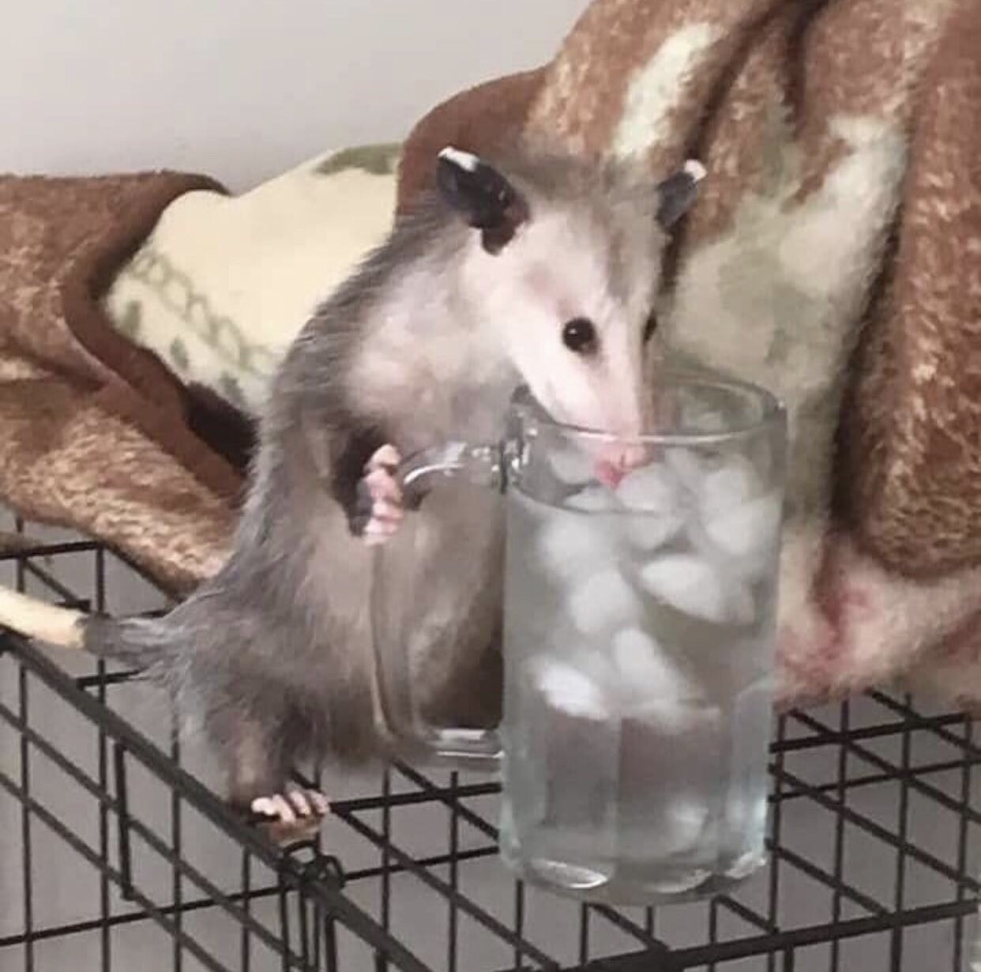
Drikk litt vann

Slide 12
Serial Default
CREATE TABLE favorittfilm (
filmid SERIAL UNIQUE NOT NULL,
title text NOT NULL,
prodyear int,
CONSTRAINT filmid_pk
PRIMARY KEY (filmid)
);
Ingen type på «Serial» – alltid heltall som går oppover
Trenger ikke oppgi noe på ID.
INSERT INTO favorittfilm
VALUES (‘Trainspotting’, 1996),
(‘Snatch’, 2000)
);
CREATE TABLE drittfilm (
filmid UNIQUE NOT NULL,
title text DEFAULT ‘avengers’,
prodyear int,
CONSTRAINT filmid_pk
PRIMARY KEY (filmid)
);
På default må man oppgi type i deklareringen
INSERT INTO drittfilm
VALUES (0, 2012),
(1, 2015)
);
Notes:
Husker ikke om man «kan» oppgi ID

Slide 13
Delete
Kjøres akkurat som «SELECT», følger vanlig logikk
DELETE
FROM film
WHERE title LIKE ‘%Avengers%’
;
Fjerner alle filmer som inneholder «Avengers» i tittelen

Slide 14
Add, drop, rename, constraints
CREATE TABLE favorittfilm (
filmid int UNIQUE NOT NULL,
title text NOT NULL,
prodyear int,
CONSTRAINT filmid_pk
PRIMARY KEY (filmid)
);
ALTER TABLE favorittfilm
RENAME TO favorittfilmer
ADD COLUMN desc text
DROP COLUMN prodyear
RENAME title TO filmtitle
ADD CONSTRAINT filmtitle UNIQUE
ADD CONSTRAINT filmtitle CHECK (
filmtitle NOT LIKE ‘Avengers%’)
;
CREATE TABLE favorittfilmer (
filmid int UNIQUE NOT NULL,
filmtitle text NOT NULL,
prodyear int,
desc text,
CONSTRAINT filmid_pk
PRIMARY KEY (filmid)
CONSTRAINT filmtitle UNIQUE
);
Notes:
Endre regler og titler på tabeller.
Constraint = Skranke

Slide 15
Update 2
CREATE TABLE favorittfilmer (
filmid int UNIQUE NOT NULL,
filmtitle text NOT NULL,
prodyear int,
desc text,
CONSTRAINT filmid_pk
PRIMARY KEY (filmid)
CONSTRAINT filmtitle UNIQUE
);
UPDATE favorittfilm
SET desc = ‘Really good film’
WHERE filmtitle = ‘Trainspotting’
;

Slide 16

Casting, numeriske operasjoner, datatyper, tid
Tid er et mareritt i progging
  Også i SQL
    Get used to it
      Dere kommer ikke til å få veldig mye om det
        Bare vit om litt forskjellige manipuleringer
https://www.uio.no/studier/emner/matnat/ifi/IN2090/h24/undervisningsmateriale/06-02.pdf
Notes:
Jeg har ingenting å tilføye notatet til Leif her egentlig, dere må bare spørre meg om det er noe dere lurer på

Slide 17

Views
Python: favorittfilm = «Snatch»
Java: String favorittfilm = «Snatch»
SQL: CREATE VIEW favorittfilm (filmtittel text) AS
SELECT title
FROM film
WHERE title = ‘Snatch’
;
Brukes som «Abstraksjoner»
og utledbare attributter!
Notes:
Igjen når du lager en spørring så får du en tabell tilbake, ikkesant?
Du kan lagre denne i en view og gjøre spørringer på den senere.
En subquery du kan på en måte lagre til en variabel.
Abstraksjoner, noen som husker hva det betyr?
Dette får dere ikke brukt i filmdatabasen om jeg husker rett da det krever privilegier dere ikke har tilgang til.
Kan også lage MATERIALIZED views hvor de lagres permanent, men må oppdateres via egen kommando REFRESH

Slide 18

Transaksjoner
Liten luring som kan være kjekk å ha i bakhodet:
Innkapsle med BEGIN; og COMMIT; -
BEGIN;
UPDATE konto
SET saldo = saldo – 100
WHERE id = 1;
UPDATE konto
SET saldo = saldo + 100
WHERE id = 2;
COMMIT;
Notes:
Cluet med disse er at du ikke vil at den andre skal skje uten at den første har funnet sted.
Si vi ikke hadde innkapslet disse – Kunne fått feil når konto 1 skal trekkes, og konto 2 hadde fått fra ingenting.
Innkapslingen sørger for at begge må finne sted for at noen av de skulle kunne finne sted.

Slide 19

ACID
Atomicity
  Alle kommandoene er del av en helhet: Feiler en feiler alle
Concistency
  Hvis transaksjonen lykkes skal ingen skranker brytes, regler er fulgt og databasen forblir konsekvent
Isolation
  Transaksjoner skal kunne kjøres i parallelt med samme resultat som om de var kjørt i sekvens
Durability
  Endringene er «persistent», altså at de forblir
Notes:
Dere kommer ikke til å se veldig mye av dette videre i kurset, men er viktig å ha med videre i livet så jeg sier det nå:

Slide 20

Notes:
Ingen særlige cowboytips her. Gjør masse SQL

Slide 21
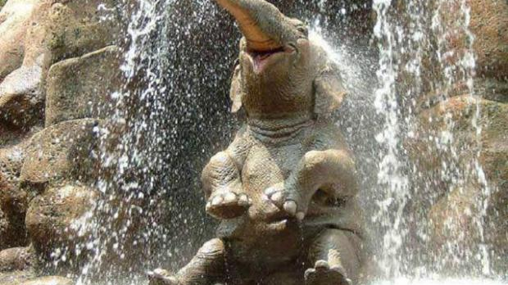
viljardh@ifi.uio.no
Oblig 2 er ute gogogogog ssh brukernavn@login.ifi.uio.no psql -h dbpg-ifi-kurs03 -U brukernavn -d fdb
Neste uke: Normalformer
Notes:
(logoen til postgresql er en elefant)
Kommer inn på en ifimaskin med postgre installert
husk \dt for tabeller du kan kuke med

